Slide 1
Integrantes:
Maximiliano Tara
Paris Martínez
Sección: 006D
Asignatura: Capstone
MuebleDesigner

Slide 2



Introducción
Contexto
Problemática
Solución Propuesta
Metodología, Plan y Roles
Mapa Tecnológico y Arquitectura
Competencias del Equipo
Riesgos
Seguridad
Modelo de Negocio
Mockup
Conclusiones
Índice

Slide 3
Introducción
MuebleDesigner es una aplicación de software orientada al diseño de muebles personalizados mediante una interfaz simple e intuitiva.
Permite a fabricantes independientes, estudiantes y aficionados crear diseños utilizando piezas con dimensiones, visualizando desde diferentes perspectivas antes de iniciar su fabricación.
Objetivo
Facilitar la creación y comunicación de diseños de muebles sin necesidad de utilizar software CAD complejo.

Slide 4
Contexto
Situación actual
Actualmente existen herramientas profesionales como:
AutoCAD
SketchUp
SolidWorks
Sin embargo:
Poseen una curva de aprendizaje elevada.
Requieren conocimientos demasiado técnicos y avanzados.
Algunas tienen costos elevados o muy elevados. Son excesivas para proyectos simples de mobiliario.
Oportunidad
Existe un segmento de usuarios (mueblistas) que necesita una herramienta sencilla para diseñar muebles de manera rápida y visual. Es más necesitan cubicaciones para ir a alguna ferretería y comprar los materiales.

Slide 5
Problemática
Problema identificado
Los pequeños fabricantes de muebles, aficionados al bricolaje y estudiantes necesitan visualizar sus diseños antes de fabricarlos o comprar materiales.
Dificultades actuales
Dificultad para representar ideas visualmente.
Problemas de comunicación entre el cliente y el mueblista.
Errores en dimensiones y ensamblajes.
Dependencia de software complejo, difícil de usar y caro.
Consecuencias
Pérdida de tiempo.
Incremento de costos.
Reprocesos en fabricación.
Mala experiencia del cliente.

Slide 6

Solución
Beneficios:
Fácil aprendizaje.
Menor tiempo de diseño.
Mejor comunicación visual.
Descubrible
Aplicación de software que permite:
Funcionalidades MVP
Crear piezas de muebles.
Modificar dimensiones.
Posicionar piezas.
Visualizar diseño completo.
Vista frontal.
Vista lateral.
Vista superior.
Targets:
Target principal: Dueño de negocio/empresa (Paga funciones extras)
Target secundario: Aficionados al bricolaje (Gratis)

Slide 7
Metodología:
Roles:
Paris Martínez: Developer - Scrum Master
Maximiliano Tara: Developer - Product Owner
Ágil – Scrum -> (Adaptada al tamaño del equipo y disponibilidad de sus integrantes)
Etapas:
Levantamiento de requisitos.
Diseño de interfaz.
Desarrollo MVP.
Pruebas.
Retroalimentación.
Mejoras.

Slide 8
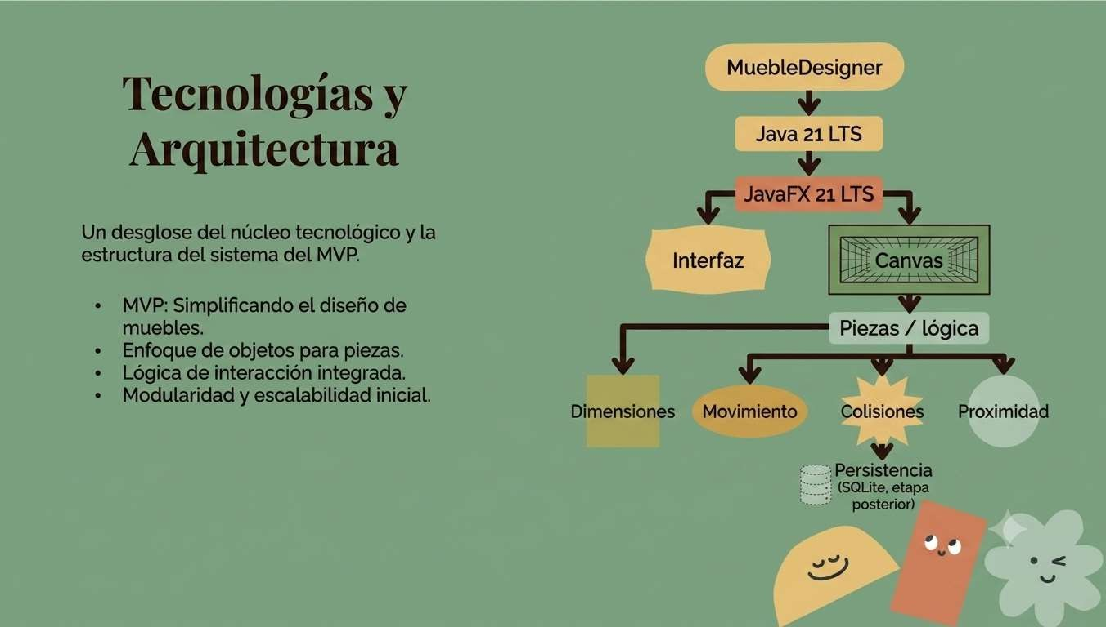

Slide 9


Competencias
Competencias aplicadas
Técnicas u operativas:
Soluciones de software
Ingeniería de requisitos
Evaluación y gestión de proyectos
Transversales:
Trabajo en equipo
Comunicación efectiva
Resolución de problemas
Pensamiento crítico

Slide 10
Riesgos
Riesgo | Impacto | Mitigación
Retraso del proyecto | Alto | Priorizar MVP
Complejidad del sistema de unión | Alto | Implementación incremental
Errores geométricos | Alto | Pruebas con diferentes piezas
Falta de tiempo | Alto | Reducir funcionalidades secundarias
Problemas de integración | Medio | Probar cada módulo individualmente
Cambio de plataforma | Alto | Mantener JavaFX como MVP
Problemas de rendimiento | Medio | Limitar cantidad de piezas en el MVP

Slide 11
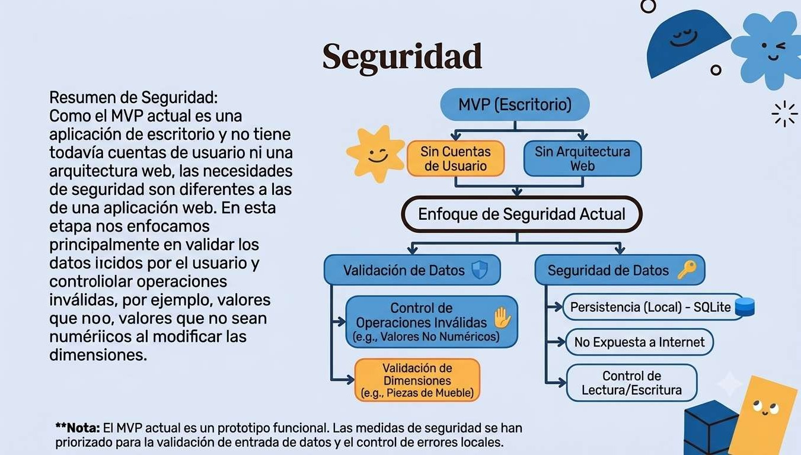
Resumen de Seguridad:
Como el MVP actual es una aplicación de escritorio y no tiene todavía cuentas de usuario ni una arquitectura web, las necesidades de seguridad son diferentes a las de una aplicación web. En esta etapa nos enfocamos principalmente en
controlar operaciones inválidas, por ejemplo, valores que no sean
numéricos al modificar las
dimensiones.

Slide 12
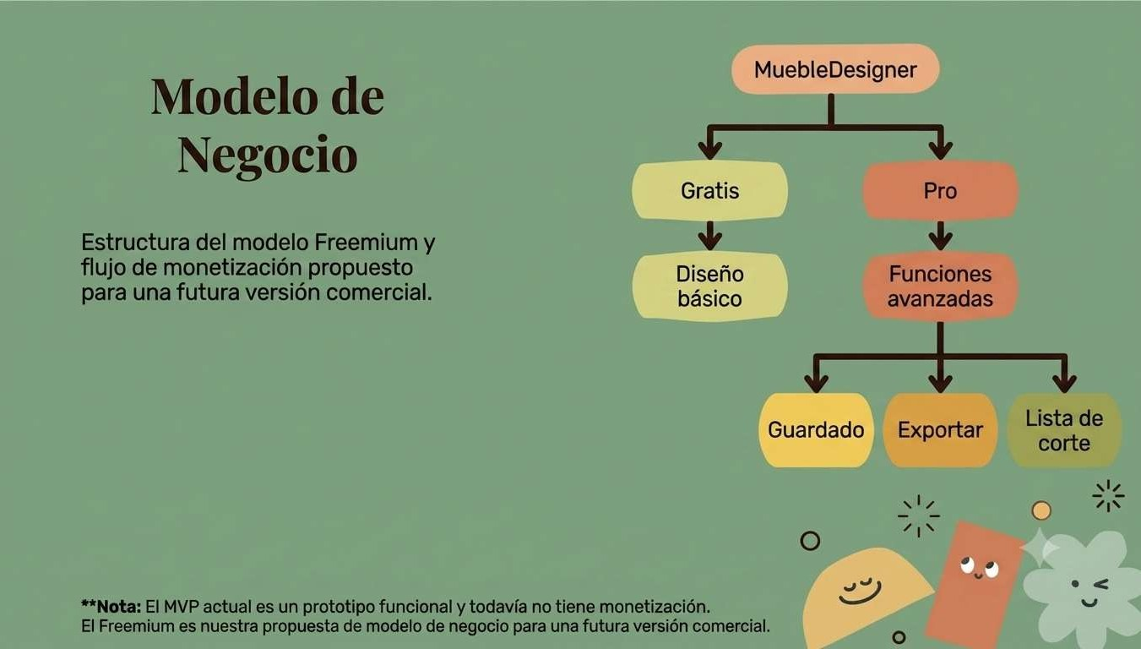

Slide 13
Mockup

Slide 14
Conclusión
Conclusiones:
MuebleDesigner busca simplificar el
diseño de muebles personalizados.
Permite visualizar proyectos antes de
fabricarlos.
Su enfoque freemium facilita la adopción por distintos usuarios.
Posee potencial de crecimiento mediante nuevas funcionalidades y servicios de fabricación.
Próximos pasos:
Desarrollo del MVP.
Validación.
Incorporación de funcionalidades
avanzadas.

